Slide 1

Veiligheid
BRO 2017
Anja Habets
Ernst Jacobi

Slide 2
Veiligheid
Passieve veiligheid
Veiligheidsvoorzieningen
Actieve veiligheid
Je gedrag

Slide 3
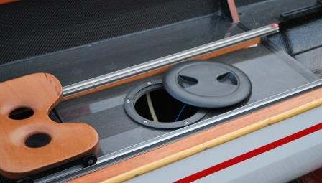
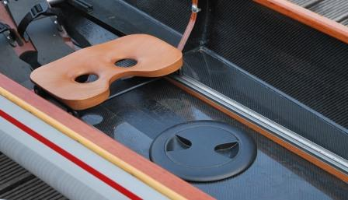
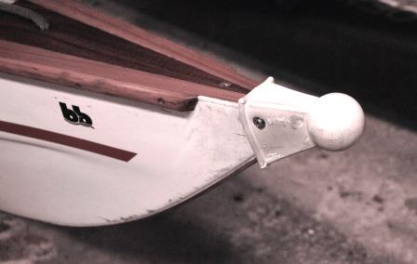
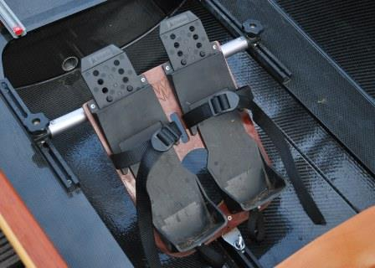
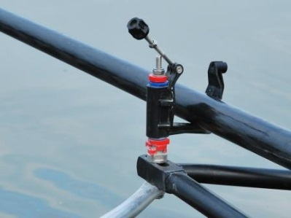
Passieve Veiligheid
Veiligheidsvoorzieningen aan de boot
Luchtkasten
Boegbal
Hielstrings
Overslagen

Slide 4
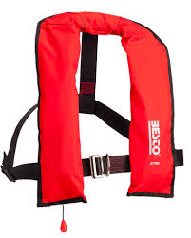
Passieve Veiligheid
Persoonlijke veiligheidsvoorzieningen
Reddingsvest
Bescherming tegen weersinvloeden
Koude. Voldoende warme kleding, laagjes. Muts.
Regen. Regenjack
Zon. Voldoende water, zonnebrand crème, petje

Slide 5
Actieve Veiligheid
Aan boord
Bij het instappen
Veilig boord
Op het water
Vaarverbod
Verkeersregels op het water
Bij bijzondere omstandigheden
Algemeen

Slide 6
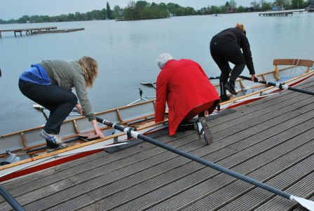
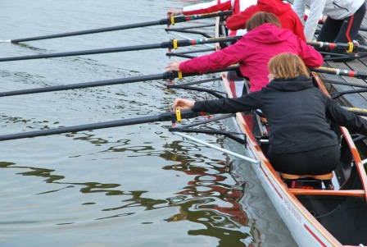
Actieve Veiligheid
Aan Boord
Bij het instappen de boot vasthouden
Overslagen dicht

Slide 7
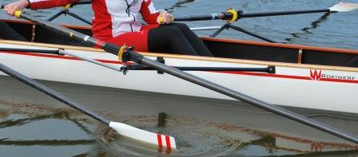
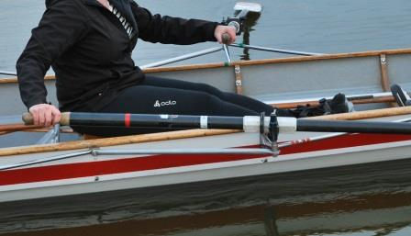
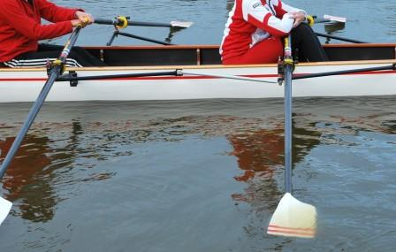
Actieve Veiligheid
Aan boord
Stuurtouw onder het lichaam
Veilig boord
Bij het manoeuvreren, afvaart en aankomst
Geen veilig boord !
Tijdens bijliggen
Slifferen bij het ronden en strijken
Bij passeren van bruggen en smalle doorgangen
Slippen, vallen. Bladen horizontaal vlak boven het water
Riemen altijd vasthouden.

Slide 8
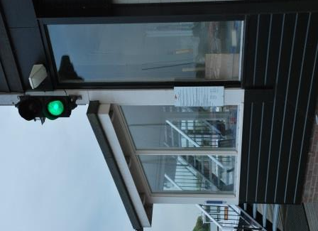
Actieve Veiligheid
Op het water
Vaarverbod
Stoplicht
Groen Varen toegestaan
Rood Vaarverbod
wind (> 5 Bf.), onweer, vorst
drijfijs, mist (eiland)
Groen + Rood Vaarbeperking
varen op de “Breevaart” toegestaan

Slide 9
Actieve Veiligheid
Op het water
Verkeersregels
Klein schip wijkt voor groot schip.
Pleziervaart wijkt voor beroepsvaart.
Motor wijkt voor spierkracht wijkt voor wind.
Houd zoveel mogelijk stuurboordwal.
Roeiboten onderling. Verleen de boot van rechts vrije vaart.
Passeren aan bakboord van het opgelopen schip, het opgelopen schip geeft ruimte.
Bij tegengestelde koers: beide schepen wijken naar stuurboord.
Bij bruggen en engten. Het schip dat stroomafwaarts of met de wind mee vaart heeft voorrang.

Slide 10
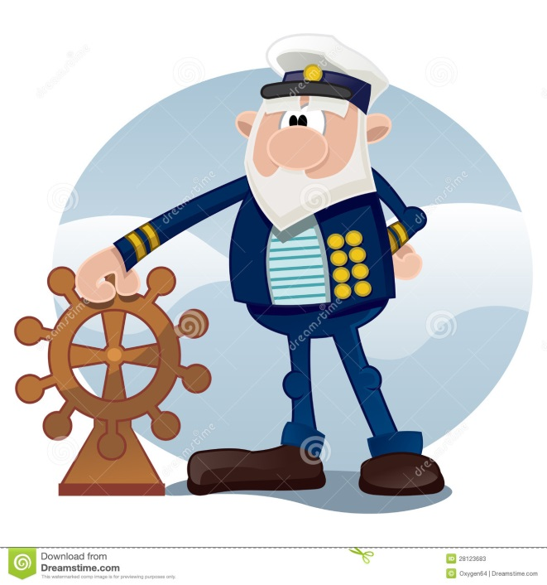
Actieve Veiligheid
Op het water
De Belangrijkste Verkeersregel
GOED ZEEMANSCHAP
Voorkom gevaarlijke situaties en aanvaringen

Slide 11
Actieve Veiligheid
Bij bijzondere omstandigheden
Omslaan Boot
Voorkom onderkoeling.
Afhankelijk van:
Watertemperatuur , afstand tot de wal, kans op redding.
Bij de boot blijven of naar de kant zwemmen.
.
Bij lage watertemperatuur, < 10 ⁰ C :
- Bij de boot blijven en aan de boot vasthouden.
- Minimaal bewegen. Bewegen versnelt afkoeling.
- Vertraag afkoeling door in elkaar gekrompen te blijven.
- Trek de aandacht van anderen.

Slide 12
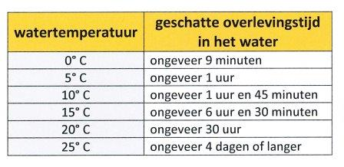
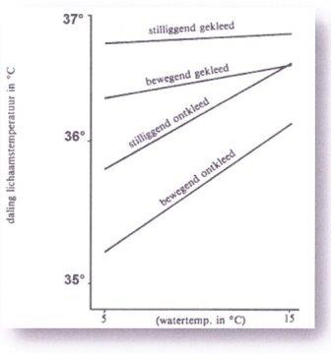
Actieve Veiligheid
Bij bijzondere omstandigheden
Omslaan Boot
Effect van de temperatuur
Daling lichaamstemperatuur bij een
verblijfsduur van 20 min in het water

Slide 13
Actieve Veiligheid
Bij bijzondere omstandigheden
Omslaan Boot
Op de wal.
- Voorkom verdere afkoeling blijf in elkaar gepakt zitten.
- Trek de aandacht van anderen
- Bel de vereniging.
Nummer R&ZG voorprogrammeren
Telefoon in waterdicht hoesje

Slide 14
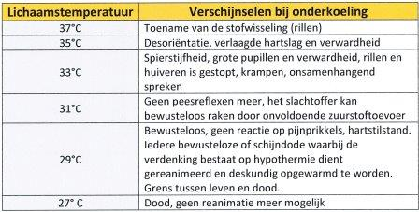
Actieve Veiligheid
Bij bijzondere omstandigheden
Omslaan Boot
Drenkeling
- Zoveel mogelijk horizontaal verplaatsen
- Beschermen tegen verdere afkoeling, eigen lichaamswarmte
- Langzaam opwarmen . Nooit onder de douche!
- Iets (warms) te drinken geven als de drenkeling de beker zelf vasthoudt
- Ambulance bellen. Reanimeren, hartmassage, beademen

Slide 15
Actieve Veiligheid
Bij bijzondere omstandigheden
Onweer
Bij onweer of onweerdreiging.
Ga zo snel mogelijk van het water af.
of
Schuil onder een brug
Wacht tot het onweer voorbij is

Slide 16
Actieve Veiligheid
Algemeen
De keuze een rondje plassen met de klok mee of tegen de klok in te varen hangt van de windrichting af.
Bij harde wind “hogerwal” houden. Minder golfslag.
Hoge golven zoveel mogelijk op de “boeg”.
Bruggen en nauwe doorgangen “ruim aanvaren”, goed zicht op de doorvaart houden.
Vraag de boeg mee te kijken.
Roep bij een onduidelijke situatie de stuur/schipper van de andere boot aan en vraag wat hij gaat doen.
Bij een lage watertemperatuur < 10 ⁰ C dicht “bij de oever” varen.
Boten die aanleggen hebben voorrang boven boten die worden uitgebracht.

Slide 17
BEHOUDEN VAART
Anja Habets
Ernst Jacobi
juni 2017

